Slide 1

আজকের পাঠে স্বাগতম

Slide 2
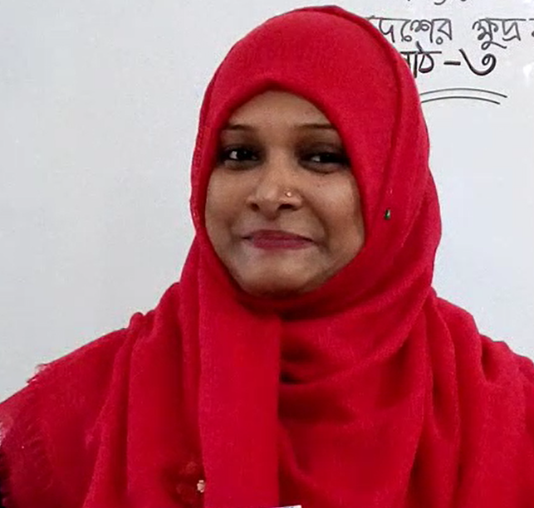
শিক্ষক পরিচিতি
ইসরাত জাহান ফেরদৌস
সহকারি শিক্ষক
৭৪ নং দক্ষিণ বাঘরি সঃ প্রাঃ বিদ্যালয়
রাজাপুর- ঝালকাঠি
ইমেইল isratjahanfardous@gmail.com

Slide 3

পাঠ পরিচিতি
শ্রেণিঃ৪র্থ
বিষয়ঃবাংলাদেশ ও বিশ্বপরিচয়
অধ্যায়ঃ৪(নাগরিক অধিকার)
পাঠঃরাজনৈতিক অধিকার

Slide 4
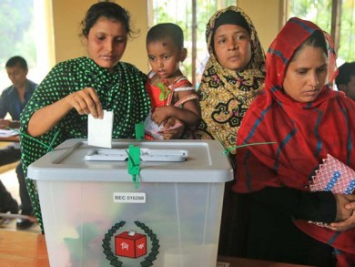
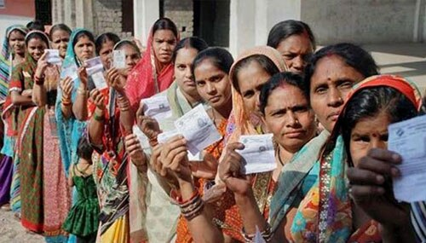
এসো কিছু ছবি দেখি
এটা কোন ধরনের অধিকার?

Slide 5

আজকের পাঠ
রাজনৈতিক অধিকার

Slide 6


শিখনফল
আজকের পাঠ শেষে শিক্ষার্থী বন্ধুরা যা শিখবে তা হল-
রাজনৈতিক অধিকার সমূহ সম্পর্কে বলতে পারবে।

Slide 7
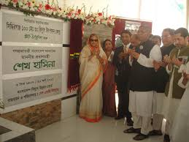
রাজনৈতিক অধিকার
ভোটদান ও বিভিন্ন কাজের মাধ্যমে রাষ্ট্র পরিচালনায় এবং শাসনকার্যে নাগরিকদের অংশগ্রহণ করার অধিকারকে রাজনৈতিক অধিকার বলে।

Slide 8
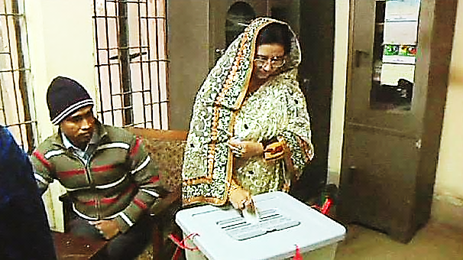
নির্বাচনের অধিকার
সকল নাগরিকের নির্বাচনে ভোট দেওয়ার এবং প্রতিদ্বন্দ্বিতা করার অধিকার রয়েছে ।

Slide 9
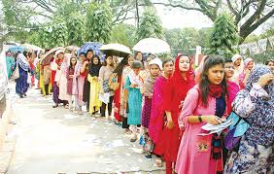
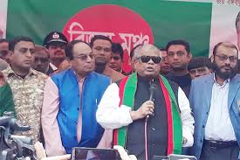
আঠারো বছর ও তার উপরের সকল নাগরিকের ভোট দেয়ার অধিকার আছে।২৫ বছর বয়সে সকল নাগরিকের নির্বাচনে অংশগ্রহণ করার অধিকার আছে।

Slide 10

একক কাজ
1।কারা ভোট প্রদানের অংশগ্রহণ করতে পারে?
২। বাংলাদেশের নাগরিক হিসেবে তুমি কত বছর বয়সে নির্বাচনে অংশগ্রহণ করতে পারবে।

Slide 11
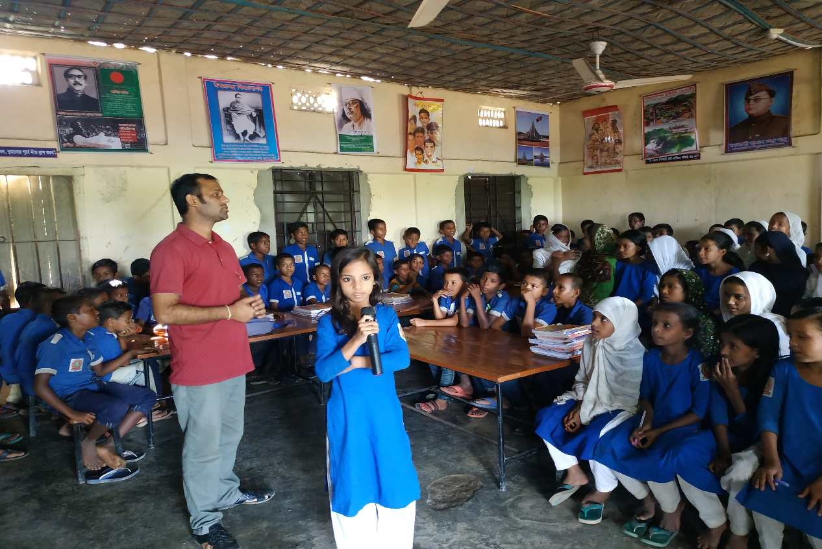
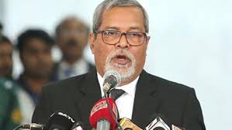
মত প্রকাশের অধিকার
প্রত্যেক নাগরিকের বাড়িতে ,বিদ্যালয়ে এবং সমাজে স্বাধীনভাবে নিজস্ব মত প্রকাশের অধিকার আছে।

Slide 12

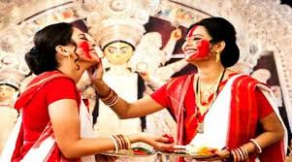
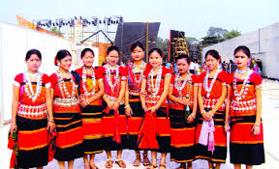
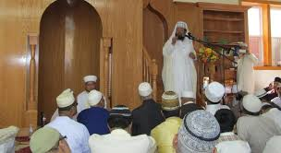
আইনের চোখে সবার সমান অধিকার
জাতি,ধর্ম,বর্ণ,ধনী,দরিদ্র,নারী-পুরুষ ইত্যাদি নির্বিশেষে সকলের আইনের সমান আশ্রয় লাভের অধিকার আছে।

Slide 13
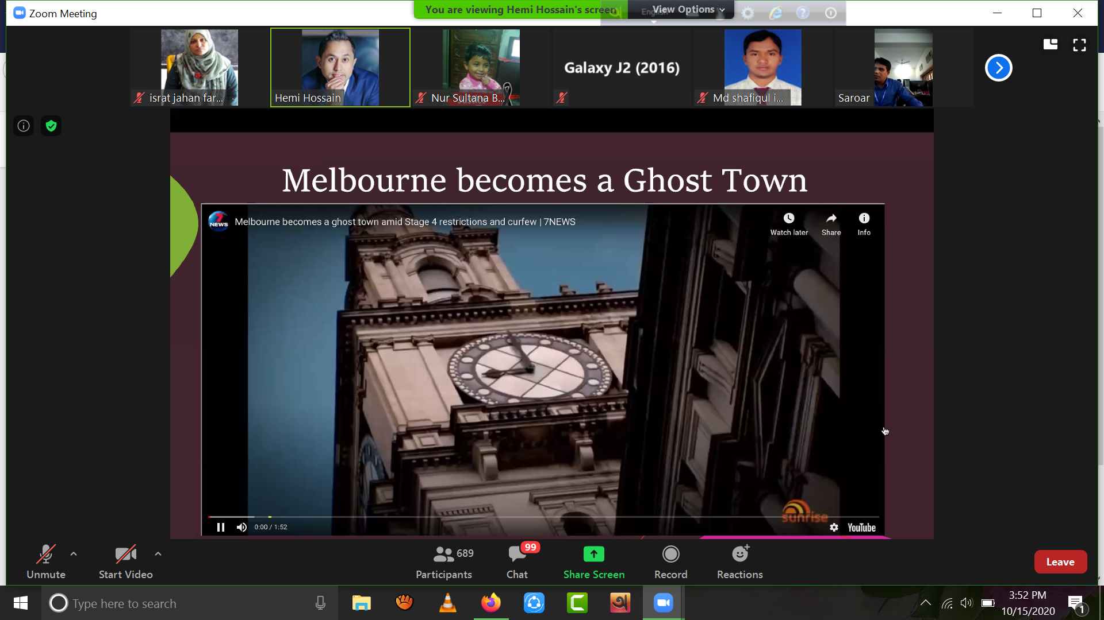
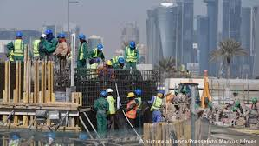
নিরাপত্তা লাভের অধিকার
বিদেশে অবস্থান কালে কোনো নাগরিক সমস্যায় পড়তে পারেন।এমন অবস্থায় তার নিজ রাষ্ট্রের সরকারের কাছে নিরাপত্তা দাবি করার অধিকার আছে।

Slide 14
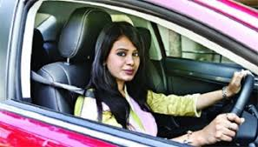
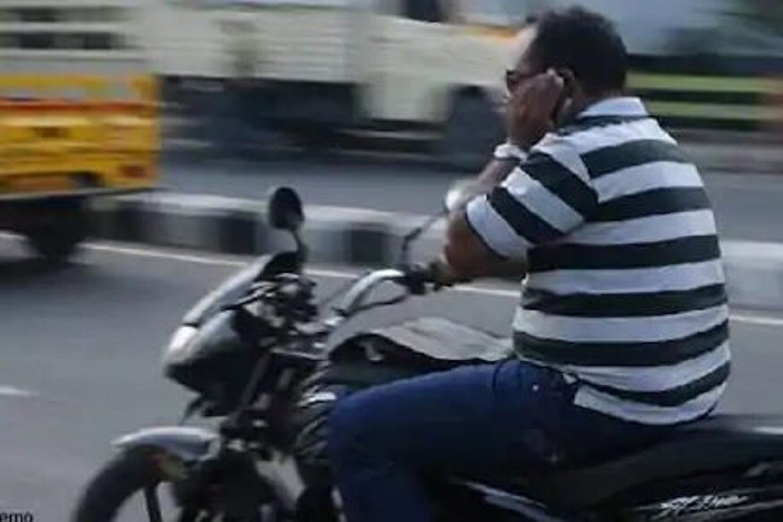
ব্যাক্তি স্বাধীনতা রক্ষার অধিকার
প্রত্যেক নাগরিকের স্বাধীনভাবে নিজের পছন্দ অনুযায়ী কিছু অধিকার আছে।তবে সে অধিকার যেন অন্যের কোনো ক্ষতির কারণ না হয় সেদিকে খেয়াল রাখা প্রয়োজন।

Slide 15
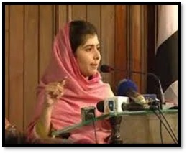
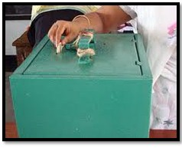
রাজনৈতিক অধিকারগুলো নাগরিক হিসেবে গড়ে ওঠার সুযোগ দেয় ।

Slide 16
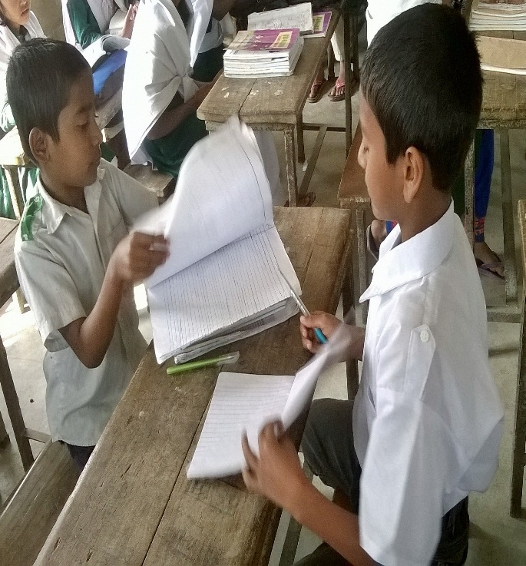
জোড়ায় কাজঃ
পাঁচটি রাজনৈতিক অধিকারের নাম লিখ?

Slide 17
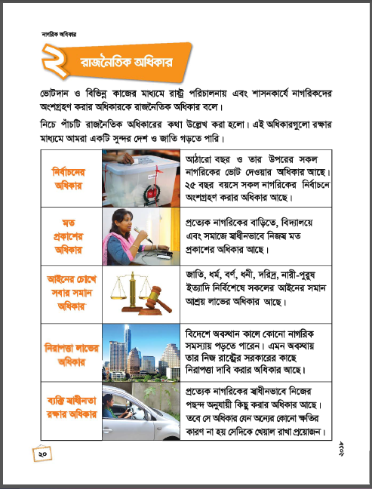
পাঠ্যবইয়ের সাথে সমন্বয় সাধন
তোমার বাংলাদেশ ও বিশ্বপরিচয় বইয়ের ২০পৃষ্ঠা খুলে মনযোগ সহকারে নিরবে পড় এবং পরবর্তী মূল্যায়নের জন্য প্রস্তুত হও।

Slide 18

সংক্ষিপ্ত প্রশ্ন
নির্বাচনের অধিকার কোন ধরনের অধিকার?
একজন নাগরিক কত বছর বয়স থেকে একজন ভোটার হতে পারে।
তুমি নির্বাচনে অংশগ্রহণ করতে চাও কিন্তু তোমার বয়স ২২ বছর ,তোমাকে আর কত বছর অপেক্ষা করতে হবে?
সকলের আইনের সমান আশ্রয় লাভের অধিকার আছে।এখানে সকলের বলতে কাদের বোঝানো হয়েছে?
দুটি রাজনৈতিক অধিকার এর নাম লিখ।

Slide 19


বাড়ির কাজঃ
স্বাধীনভাবে রাজনৈতিক অধিকার গুলো ভোগ করতে না পারলে তোমার কী কী অসুবিধা হতো বলে তুমি মনে কর ?

Slide 20

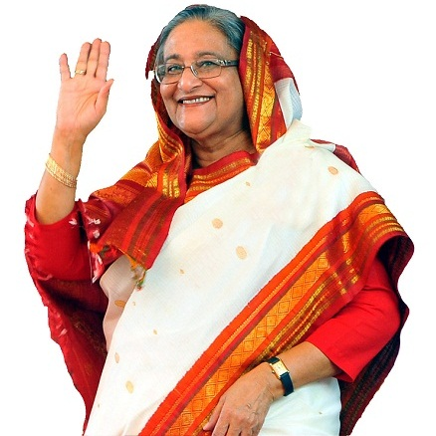
সবাইকে ধন্যবাদ

